Slide 2
Otimizador de Consultas
Na linguagem ANSI SQL você diz o que quer, e não como/onde buscar a informação
Otimizador de consultas decide qual é o melhor caminho para ler os dados
Seleciona o endereço de todos os alunos que trabalham
com informática e são do sexo feminino:
SELECT a.Nome, e.Endereco
FROM Alunos_Classe AS a
INNER JOIN Endereco AS e
ON a.ID_End = e.ID_End
WHERE a.Ramo_Atividade = ‘TI’
AND a.Sexo = ‘F’
2
2
2
2
2

Slide 3
Otimizador de Consultas
Código 1:
FOR EACH(Alunos_Classe)
{
IF (Alunos_Classe.Ramo_Atividade = ‘TI’)
IF (Alunos_Classe.Sexo = ‘F’)
FOR EACH (Endereco)
IF (Endereco.ID_End = Alunos_Classe.ID_End)
{
PRINT (‘Aluno: ’ + Alunos_Classe.Nome);
PRINT (‘Endereço: ’ + Endereco. Endereco);
}
}
3
3
3
3
3

Slide 4
Otimizador de Consultas
Código 2:
FOR EACH(Alunos_Classe)
{
IF (Alunos_Classe.Sexo = ‘F’)
IF (Alunos_Classe.Ramo_Atividade = ‘TI’)
FOR EACH (Endereco)
IF (Endereco.ID_End = Alunos_Classe.ID_End)
{
PRINT (‘Aluno: ’ + Alunos_Classe.Nome);
PRINT (‘Endereço: ’ + Endereco. Endereco);
}
}
4
4
4
4
4

Slide 5
Otimizador de Consultas
Código 3:
FOR EACH(Endereco)
{
FOR EACH (Alunos_Classe)
IF (Endereco.ID_End = Alunos_Classe.ID_End)
IF (Alunos_Classe.Ramo_Atividade = ‘TI’)
IF (Alunos_Classe.Sexo = ‘F’)
{
PRINT (‘Aluno: ’ + Alunos_Classe.Nome);
PRINT (‘Endereço: ’ + Endereco. Endereco);
}
}
5
5
5
5
5

Slide 6
Otimizador de Consultas
Outras opções a serem consideradas na criação do código de acesso:
Avaliar possíveis Índices
Ordenar as tabelas para fazer um Merge Join
Aproveitar ordem dos índices para fazer o Merge Join
Avaliar memória disponível
Avaliar pressão de CPU
Hash Join
Considerar paralelismo
Criar estatísticas
Atualizar estatísticas
Reutilizar plano do cache
View Indexada
Remover código redundante
Detectar contradições
Converter expressões
Evitar acesso a tabelas (Utilizando trusted Foreign Keys)
Identificar correlação
MUITO MAIS...
6
6
6
6
6

Slide 7
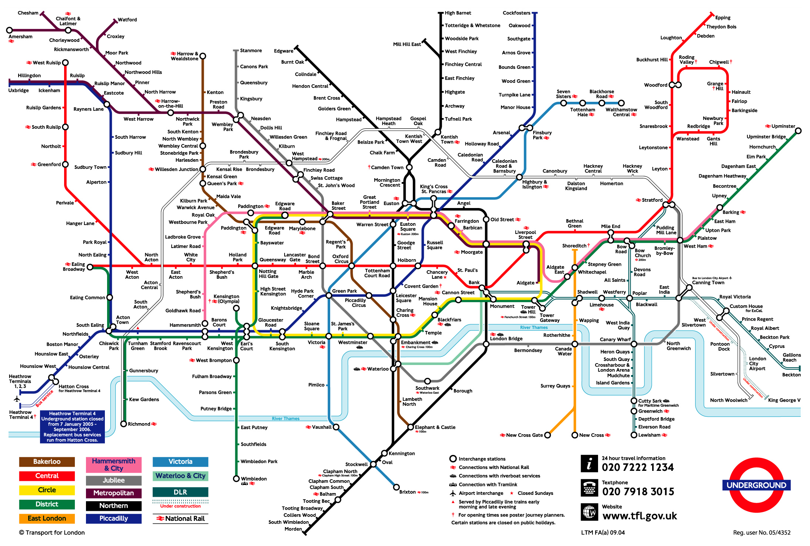
Otimizador de Consultas
7
7
7
7
7

Slide 8

Otimizador de Consultas
Parse valida se o código digitado é válido. Gera um Query Tree que é uma representação gráfica do comando em formato de uma árvore.
Algebrizer onde as tabelas e campos na query tree são comparados com o metadata do banco de dados para validar se os objetos acessados realmente existem. Nesta fase um “*” será expandido pelo nome das colunas, os datatypes das colunas são carregados, views são expandidas, um sinônimo é interpretado.
Optimize faz a mágica!
8
8
8
8
8

Slide 9
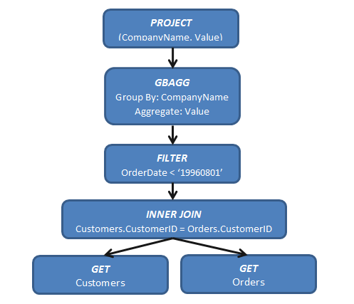
Otimizador de Consultas
Exemplo de um QueryTree gerado após o parse
SELECT Customers.CompanyName,
SUM(Orders.Value) AS Value
FROM Orders
INNER JOIN Customers
ON Orders.CustomerID = Customers.CustomerID
WHERE Orders.OrderDate < '19960801'
GROUP BY Customers.CompanyName
ORDER BY Customers.CompanyName
9
9
9
9
9

Slide 10
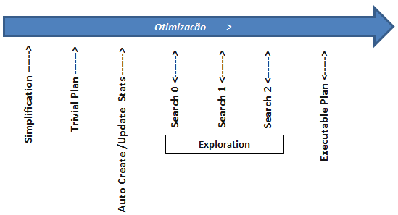
Otimizador de Consultas
10
10
10
10
10

Slide 11


Otimizador de Consultas
Exemplo simplification
SELECT *
FROM Orders
WHERE CustomerID BETWEEN 10 AND 5
Exemplo trivial plan
DECLARE @t1 TABLE (id Integer)
SELECT * FROM @t1
11
11
11
11
11

Slide 12
Otimizador de Consultas
Fase 0 (custo < 0.2) (pode não ser executada)
Pelo menos quatro tabelas
Somente considera hash joins e nested loops
Acredita no reordenamento dos joins
Fase 1 (quick plan)
Mais transformações
Não paralelo
Leva em conta o “cost threshold for parallelism”
12
12
12
12
12

Slide 13
Otimizador de Consultas
Fase 1 (quick plan + paralelismo)
Encontra o melhor plano paralelo
Mudanças na ordenação do plano acontecem
Fase 2 (Full Optimization)
Tenta todas as abordagens conhecidas (faltantes)
Sys.dm_exec_query_optimizer_info
13
13
13
13
13

Slide 14


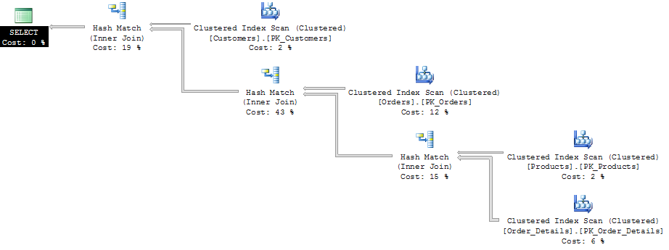
Visualizando um plano de execução
SELECT * FROM Orders
INNER JOIN Order_Details
ON Orders.OrderID = Order_Details.OrderID
INNER JOIN Customers
ON Orders.CustomerID = Customers.CustomerID
INNER JOIN Products
ON Products.ProductID = Order_Details.ProductID
Clicar no botão ou
pressionar CTRL-L
14
14
14
14
14

Slide 15
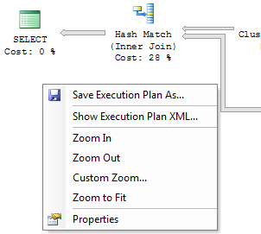
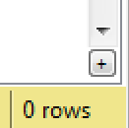
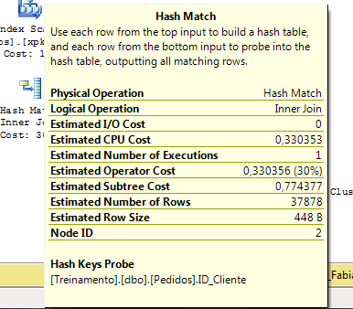


Lendo um plano de execução
Composto por Operadores
Lido da direita para a esquerda e de cima para baixo
Icone para navegar no plano
Zoom In e Zoom Out
Cada operador contem dicas e propriedades
15
15
15
15
15

Slide 16
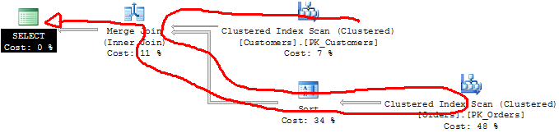
Lendo um plano de execução
Lido da direita para a esquerda e de cima para baixo
Executado da esqueda para direita
16
16
16
16
16

Slide 17
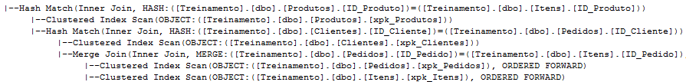
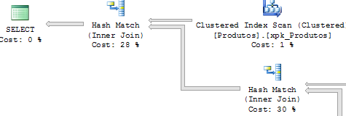
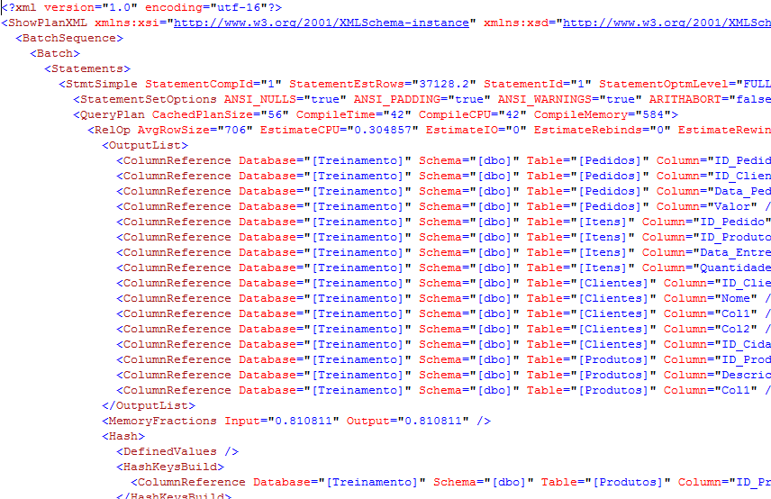
Modos de Visualização
Modo Gráfico (mais utilizado)
Modo Texto
XML
17
17
17
17
17

Slide 18
Estimated vs Actual Plans
Plano de execução atual
Gerado depois que a consulta for executada
Mostra uma combinação dos resultados estimados e atuais
Plano de execução estimado
Gerado sem executar a consulta
Desvantagens do plano estimado:
Não pode ser gerado se a consulta cria objetos que serão utilizados, ex: uma tabela temporária.
Não gera um plano legível para Stored Procedures com muito código
Não são precisos para planos que utilizam paralelismo
Porque utilizar os planos estimados?
Pode salvar muito tempo em testes de consultas demoradas
Permite uma analise dos planos logo após uma modificação na consulta
18
18
18
18
18

Slide 19
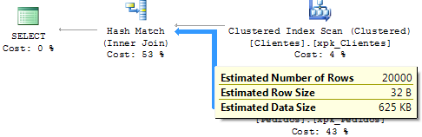
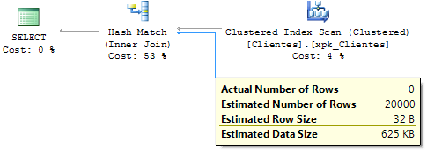
Estimated vs Actual Plans
Plano Estimado, 200 mil linhas da tabela de Pedidos
Plano Atual, 0 linhas
19
19
19
19
19

Slide 20
Operadores (Operators ou Iterators)
Planos são formados por Operadores
Exemplo de Operadores:
Seek | Scan
Joins | Aggregações
Sorts | Spools
TOP | Insert
Filter | ...
20
20
20
20
20

Slide 21
Operadores (Operators ou Iterators)
Operadores Lógicos
Descreve conceitualmente a tarefa que será realizada
Ex.: Right Outer Join e Aggregate
Operadores Físicos
Operação física descrita no operadores lógicos
Ex.: Hash Match e Stream Aggregate
Operadores do tipo “NonBlocking”
Lê, processa e já retorna a linha para o próximo operador
Ex.: Nested Loop ou Lazy Spool
Operadores do tipo “Blocking” ou “Stop and Go”
Podem afetar a performance de consultas com TOP ou FAST N ou EXISTS.
Ex.: Sort ou Eager Spool
21
21
21
21
21

Slide 22
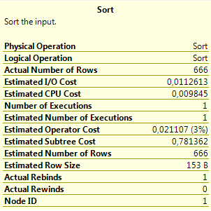
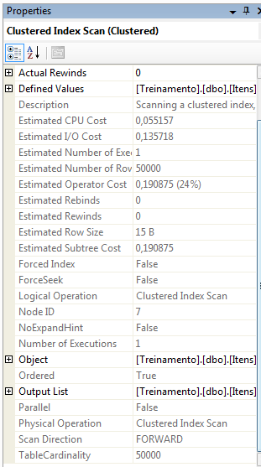
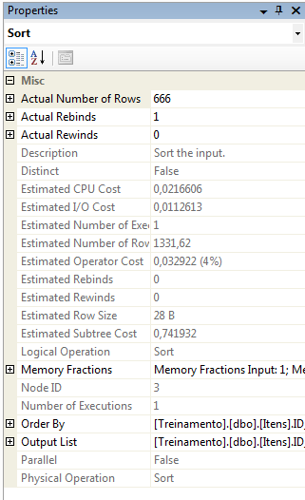
Operadores (Operators ou Iterators)
Propriedades dos Operadores:
22
22
22
22
22

Slide 23
Operadores (Operators ou Iterators)
Propriedades dos Operadores:
Estimated CPU Cost | Custo de uso de CPU pelo operador. Este número deve ser o menor possível.
Estimated I/O Cost | Custo de toda atividade de I/O realizada pelo operador. Este número deve ser o menor possível.
Estimated Operator Cost | Custo para o otimizador de consultas executar esta operação. Mostra entre parênteses o percentual total de custo do operador em relação a todo o plano.
Estimated Number of Executions | Estimativa de número de vezes que o operador será executado no plano.
Estimated Number of Rows | Estimativa do número de linhas que o operador irá retornar.
Estimated Row Size | Média estimada do tamanho de cada linha (em bytes) lida pelo operador.
Estimated SubTree Cost | Soma do custo de todos os operadores executados antes deste operador.
23
23
23
23
23

Slide 24
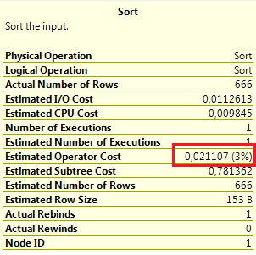

Operadores (Operators ou Iterators)
O que significa este número Cost ?
Em nossas máquinas o número não representa milisegundos ou segundos. É apenas um número para comparação entre os planos e medir o custo dos operadores
Benchmark criado provavelmente
no SQL Server 7.0
Na máquina do Nick isso representa
segundos
O que rodava na máquina dele em 1
segundo roda em nossa máquina em
0.000...
Fonte: Blog do MCM Christian Bolton, confirmado por Craig Freedman MS
24
24
24
24
24

Slide 25
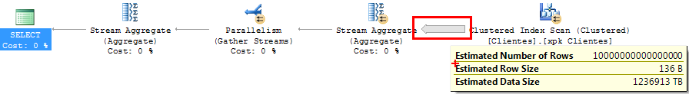
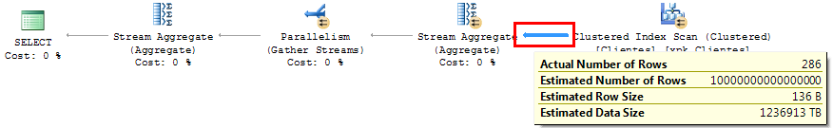
Plano de Execução - Setas
Analisar a espessura das setas
Comparar os valores do plano estimado VS atual
Consegue ver a diferença na espessura da seta? ☺
Estimativa um pouco equivocada! ☺
25
25
25
25
25

Slide 26
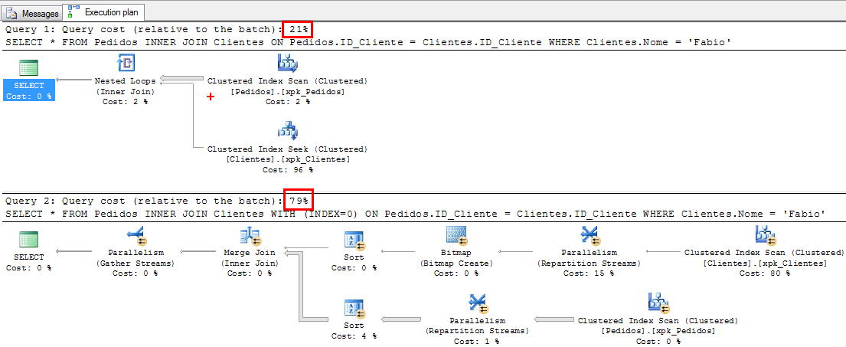
Dicas – Comparar planos
Comparar dois planos utilizando os percentuais das consultas
26
26
26
26
26

Slide 27
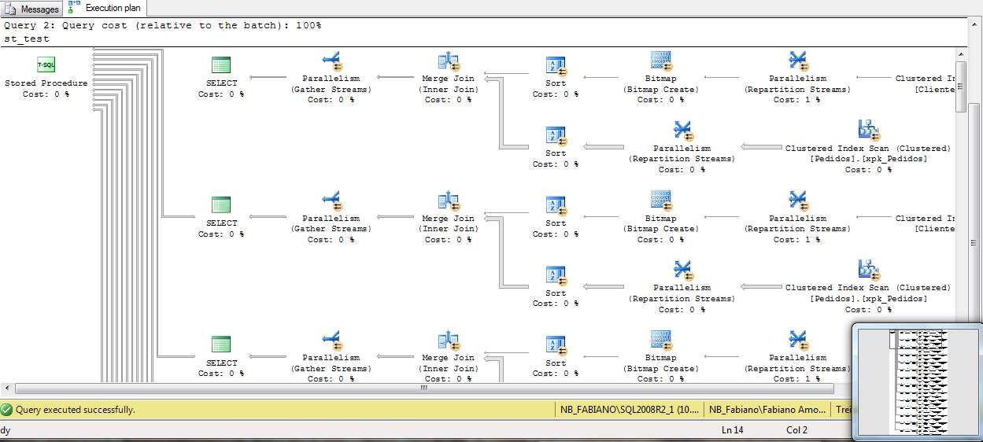
Dicas – Planos muito grandes - 1
Alguns planos simplesmente são ilegíveis com o modo estimado (CTRL-L)
27
27
27
27
27

Slide 28


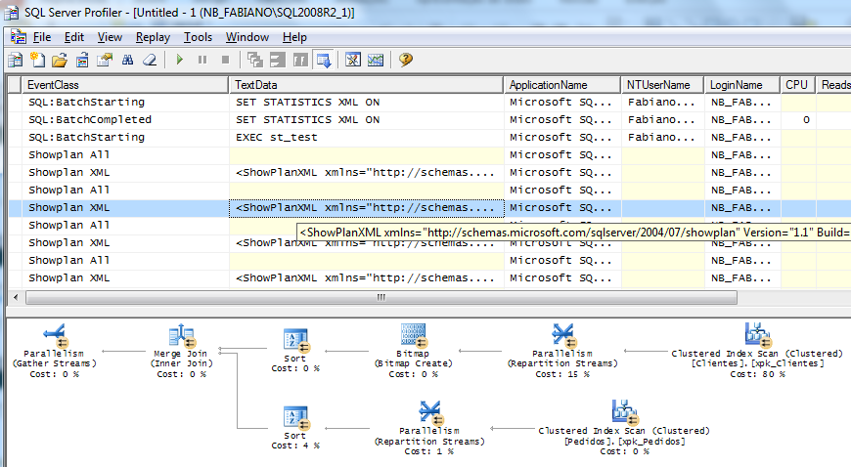
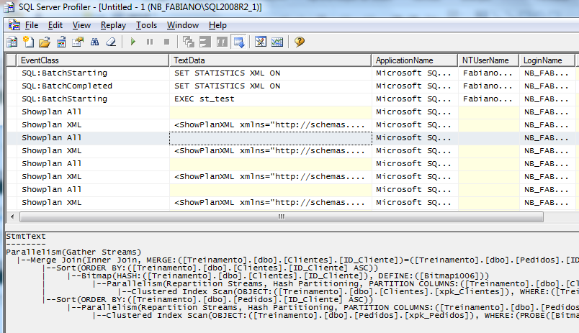
Dicas – Planos muito grandes - 2
Ligar a geração do plano atual (CTRL-M)
Cuidado para não travar o SSMS com muitos planos
Alternativa para planos muito grandes é utilizar os eventos de captura do plano do Profiler
Clicar no botão ou
pressionar CTRL-M
28
28
28
28
28

Slide 29
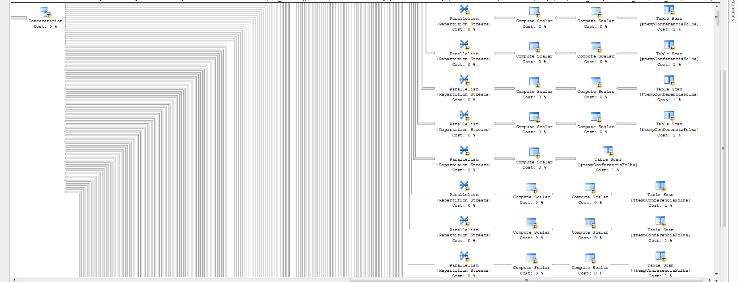
Dicas – Planos Complexos
Assim como existem planos ilegíveis. Existem aqueles impossíveis de ler.
Contribuição do MVP @Zavaschi
29
29
29
29
29

